Slide 1
CORSO di LAUREA in INFERMIERISTICA
Campus di Ravenna
Sede didattica Faenza
Dipartimento di Scienze Mediche e Chirurgiche
DIMEC
Coordinatore di Corso di Laurea
Prof.ssa Katia Mattarozzi
Katia.mattarozzi@unibo.it

Slide 2
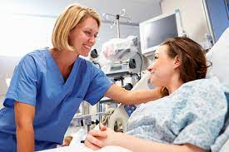
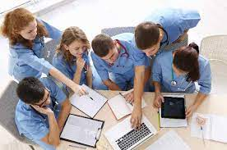
"Gli infermieri sono i guardiani della salute. Ogni giorno, sono lì per prendersi cura di noi quando ne abbiamo più bisogno”
“L'infermieristica è più di un lavoro. È una missione, una passione”
"Sarai uno di loro e farai la differenza nella vita delle persone”
"Potrai produrre conoscenza facendo ricerca nel campo infermieristico.”

Slide 3
Devo utilizzare l’indirizzo e-mail istituzionale. @studio.unibo.it
Devo fare attenzione a mantenere gli eventuali destinatari in Cc (copia conoscenza)
Se ricevo una e-mail personale devo confermarne la lettura
Devo frequentare le lezioni e firmare personalmente la presenza
Devo mantenere il più rigoroso silenzio durante le lezioni per non disturbare i compagni
Fin dalle prime esperienze di didattica professionalizzante dovrò prestare attenzione agli aspetti tecnici, a quelli relazionali e alle condizioni di igiene.
Dovrete eleggere 4 rappresentati

Slide 4
Ricordati del Regolamento Didattico e delle Linee Guida che trovi nel sito

Slide 5
Katia.mattarozzi@unibo.it

